Slide 1
CodeCare
Telemedicina com persistência poliglota
Estudo de caso 03 · MongoDB, Redis e Neo4j orquestrados em Streamlit
Implementação e Gerenciamento de Bancos de Dados NoSQL · UNIPÊ 2026.2 · Prof. Ricardo Roberto de Lima
Notes:
Cerca de 40 segundos.
Boa noite, professor. Somos o grupo CodeCare. Nosso projeto é o estudo de caso três: uma plataforma de telemedicina com gestão de prontuários, usando MongoDB, Redis e Neo4j ao mesmo tempo, com a interface em Streamlit.

Slide 2




Atender do começo ao fim com segurança
Recepção
Prontuário
Médico
Segurança
Organiza a fila e a agenda do dia sem duplicar ninguém, com prioridade para idosos.
Cada paciente tem um histórico diferente: diagnósticos, laudos em PDF, consultas.
Atende, consulta o histórico e prescreve na mesma tela.
O sistema avisa quando o remédio novo conflita com o que o paciente já usa.
Um sistema só, com três tipos de dado bem diferentes: documento, tempo real e relação.
Notes:
Cerca de 1 minuto.
A ideia é o atendimento de uma clínica do começo ao fim. A recepcionista organiza a fila e a agenda, o médico atende, abre o prontuário e prescreve. E o ponto de segurança: se o remédio novo conflita com algo que o paciente já usa, o sistema avisa antes.
O que percebemos é que isso mistura três tipos de dado bem diferentes. Documento, que é o prontuário. Tempo real, que é a fila. E relação, que é a interação entre remédios. Por isso três bancos.

Slide 3




Cada dado no banco que faz melhor
MongoDB
Redis
Neo4j
Documento
Tempo real
Relação
Cadastro e prontuário
Laudos e receitas em PDF
Agenda e consultas
Fila em Sorted Set
Sessão com TTL de 1 h
Agenda em cache, 5 min
Paciente, prontuário, médico
Diagnósticos e remédios
Interações entre remédios
O histórico varia de paciente para paciente sem mudar o esquema.
Ordem e expiração são nativas e rodam em memória.
Achar um conflito vira uma consulta de poucos saltos.
paciente_id é a mesma chave nos três bancos. O cadastro completo fica só no MongoDB; o grafo guarda só o identificador e o nome.
Notes:
Cerca de 1 minuto e meio.
A aplicação é em Streamlit e conversa com os três bancos ao mesmo tempo. Cada um ficou com a parte em que é melhor.
No MongoDB fica o que é documento: cadastro, prontuário, laudos em PDF, agenda e consultas. Cada paciente tem um histórico diferente, e o documento aceita isso sem mudar esquema.
No Redis fica o que é tempo real. A fila é um Sorted Set ordenado pela chegada, com prioridade para idosos. A sessão do atendimento expira sozinha em uma hora, e a agenda do dia fica em cache por cinco minutos.
No Neo4j fica o que é relação. Os remédios se ligam entre si quando interagem, então achar um conflito é uma consulta de poucos saltos.
O que liga tudo é o paciente_id, a mesma chave nos três.

Slide 4




O ciclo de um atendimento
Recepção
Agenda
Prontuário
Grafo clínico
Finalização
Fila e sessão
Horário único e cache
Diagnóstico e laudo
Alertas de interação
Receita e encerramento
Redis
MongoDB + Redis
MongoDB
Neo4j
Os três
Notes:
Cerca de 1 minuto. Slide de ponte para a demonstração.
O caminho de um atendimento passa por cinco etapas. A recepção coloca na fila e abre a sessão no Redis. A agenda grava no MongoDB e lê pelo cache. O prontuário guarda diagnóstico e laudo. O grafo clínico avisa as interações. E a finalização junta os três bancos numa ação só.
No vídeo vamos acompanhar a Helena, uma paciente idosa que usa varfarina e losartana. Vamos ver funcionando.

Slide 5
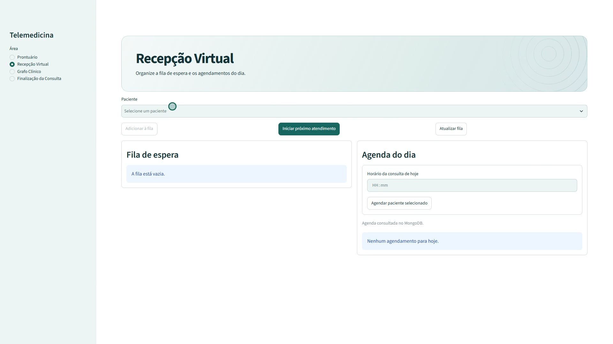
Notes:
4 min 09 s. Clicar no vídeo para tocar. Sem som: falar por cima. Se precisar de mais tempo para explicar, clique para pausar.
0:00 Recepção. 0:04 Rafael entra na fila. 0:09 Helena entra e passa na frente por ser idosa: no Redis é só a pontuação do Sorted Set.
0:22 Tentar Helena de novo: bloqueia a duplicata.
0:28 Iniciar atendimento: a primeira sai da fila e o Redis cria uma sessão de 1 hora. Enquanto ela existir, a Helena não volta para a fila.
0:40 Agenda 14:30, gravada no MongoDB. 0:48 Rafael no mesmo horário: o índice único barra.
0:57 A agenda veio do cache do Redis, sem ir ao MongoDB.
1:04 Prontuário da Helena (documento no MongoDB). 1:11 registra, 1:13 edita o diagnóstico, 1:19 anexa laudo em PDF de até 5 MB.
1:26 Grafo clínico: pacientes em risco. Marcos usa clopidogrel e omeprazol, que interagem.
1:37 Mapa da Helena: prontuário, diagnósticos, médicos e remédios em uso (varfarina e losartana).
1:47 Simula ibuprofeno: grave com a varfarina (sangramento), moderada com a losartana. 1:59 Paracetamol: os alertas somem.
2:06 Diagnósticos relacionados em até 3 passos. 2:12 A consulta Cypher dos alertas, pela relação INTERAGE_COM.
2:23 Finalização: a Helena aparece porque o atendimento foi iniciado na recepção.
2:34 Diagnóstico I10 e ibuprofeno com posologia: os mesmos alertas do grafo.
2:45 Alerta grave exige confirmar a revisão. 2:52 Finaliza.
2:55 Numa ação só: consulta e receita no MongoDB, atendimento no Neo4j, sessão encerrada no Redis. Painel: 0 em andamento, 1 finalizado.
3:06 Receita em PDF. 3:11 Ordem das gravações (o próximo slide detalha).
3:31 Prova direto nos bancos: redis-cli (sessão sumiu, atendidos do dia, Rafael na fila), mongosh (consulta finalizada), cypher-shell (atendimentos da Helena).
3:52 Receita e diagnóstico no prontuário. 4:00 Ibuprofeno no histórico de medicamentos do grafo.
Se o vídeo não tocar: abrir codecare-demo.mp4 da mesma pasta.

Slide 6
Finalizar sem perder nem duplicar
Ordem das gravações
Mesmo número de atendimento
1
MongoDB
Derivado do token da sessão. Upsert no MongoDB e MERGE no Neo4j: repetir não duplica.
Consulta, receita em PDF e diagnóstico no prontuário
2
Neo4j
Alerta grave pede confirmação
Atendimento, diagnóstico e medicamento no grafo
O médico só finaliza depois de marcar que revisou a interação.
3
Redis
Sessão encerrada e paciente nos atendidos do dia
Cache que não mente
A agenda em cache é apagada na hora em que alguém agenda ou finaliza.
O Redis fica por último: se algo falhar antes, a sessão continua aberta e o médico finaliza de novo.
Notes:
Cerca de 1 minuto.
A finalização é a parte que junta os três bancos, então pensamos no que acontece se algo falhar no meio. A ordem é: primeiro o MongoDB, depois o Neo4j e por último o Redis. Enquanto a sessão do Redis existir, o atendimento está aberto e dá para clicar de novo.
E clicar de novo não duplica, porque os três usam o mesmo número de atendimento: upsert no MongoDB e MERGE no Neo4j.
Duas regras a mais: alerta grave exige que o médico confirme que revisou, e o cache da agenda é apagado na hora em que alguém agenda ou finaliza.

Slide 7
Obrigado. Perguntas?
Documento no MongoDB. Tempo real no Redis. Relação no Neo4j.
github.com/rebekadenovo/projeto_telemedicina
Notes:
Cerca de 20 segundos, depois perguntas.
Então é isso: documento flexível no MongoDB, tempo real no Redis e relacionamento no Neo4j, com o Streamlit orquestrando os três. O código e os scripts de carga estão no repositório. Obrigado, professor.
Perguntas prováveis:
Por que a fila não está no MongoDB? Ordem e retirada do primeiro são nativas do Sorted Set (ZADD, ZRANGE, ZREM) e rodam em memória.
O que acontece quando a sessão expira? A chave some sozinha pelo TTL e o paciente pode voltar para a fila.
Por que o prontuário não está no grafo? O conteúdo é documento. No grafo entra só o que conecta.
Como o cache da agenda é invalidado? Expira em 5 minutos e é apagado ao agendar ou finalizar.
Por que MERGE no Cypher? Para gravar sem duplicar: rodar a carga duas vezes dá o mesmo resultado.
E se o Neo4j cair na finalização? O MongoDB já gravou, a sessão segue aberta, e clicar de novo não duplica.

